Slide 1
융복합 프로젝트 또왔슈
안면인식 기반
단골 관리 시스템
AI_송재근
빅데이터_이동규
클라우드_이윤식, 윤서율
IoT_이건영

Slide 2



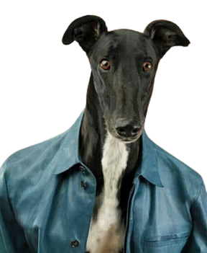
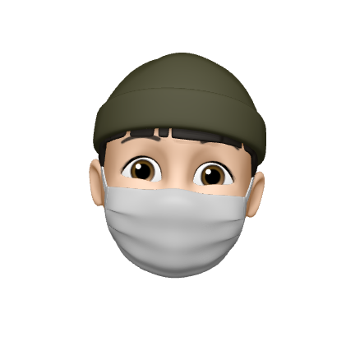
PPT PRESENTATION
Enjoy your stylish business and campus life with BIZCAM
송재근 (AI)
딥러닝 기반 안면인식 모델 구현
안면인식 Rest API개발
팀장
윤서율 (Cloud)
아키텍처 설계
부팀장
이윤식 (Cloud)
데이터베이스 서버 구축
웹 개발
팀원
이동규 (Bigdata)
요기요 웹 크롤링
행렬분해를 활용한 추천 시스템 구현
팀원
이건영 (IoT)
안드로이드 기반 얼굴인식 기능 구현
팀원

Slide 3

















프로젝트 수행도구

Slide 4
Contents
WBS
기획 의도
세부사항
서비스 시나리오
느낀점

Slide 5
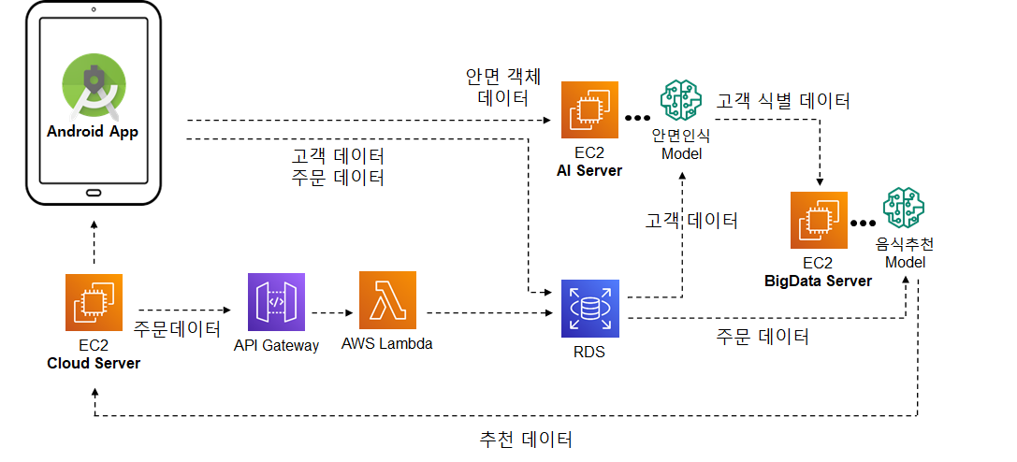

Slide 6
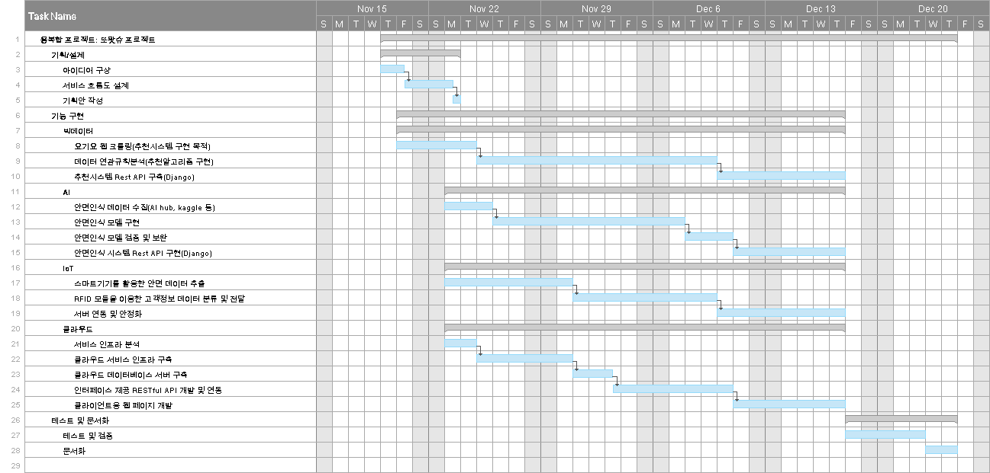
WBS Work Breakdown Structure

Slide 7
기획의도

Slide 8
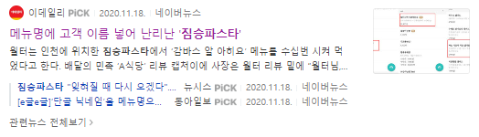
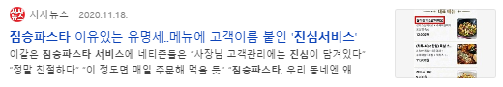
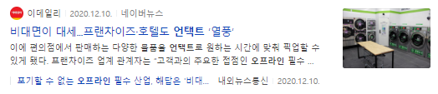
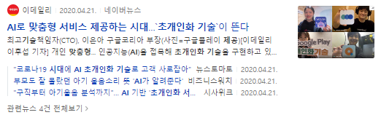

Slide 9
언택트 + 개인화 + 단골 서비스
AI기반 단골관리 시스템
‘ 또왔슈’

Slide 10
세부사항

Slide 11
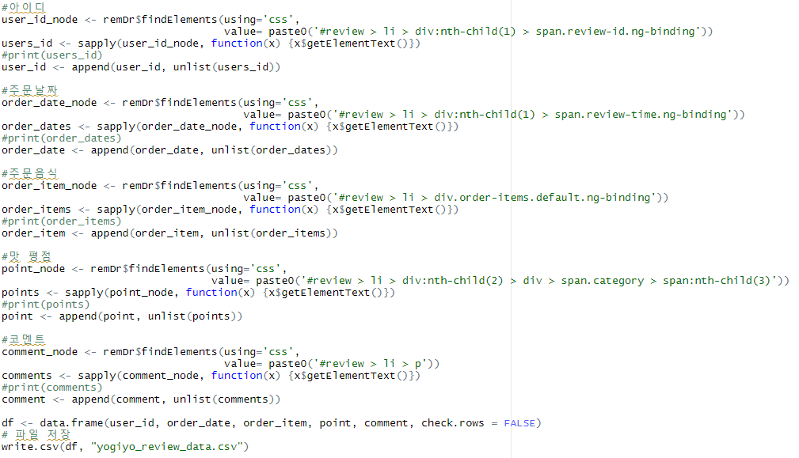
빅데이터_요기요 웹 크롤링
요기요 리뷰를 크롤링하여
ID, 주문날짜, 주문메뉴, 평점, 코멘트 데이터를 수집한다.

Slide 12
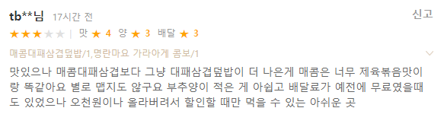
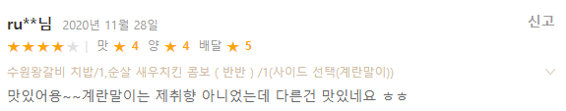
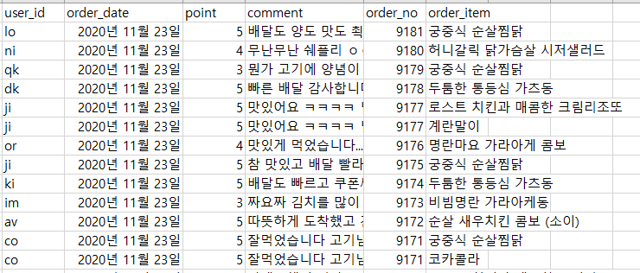
PPT PRESENTATION
Enjoy your stylish business and campus life with BIZCAM
요기요 크롤링 데이터

Slide 13
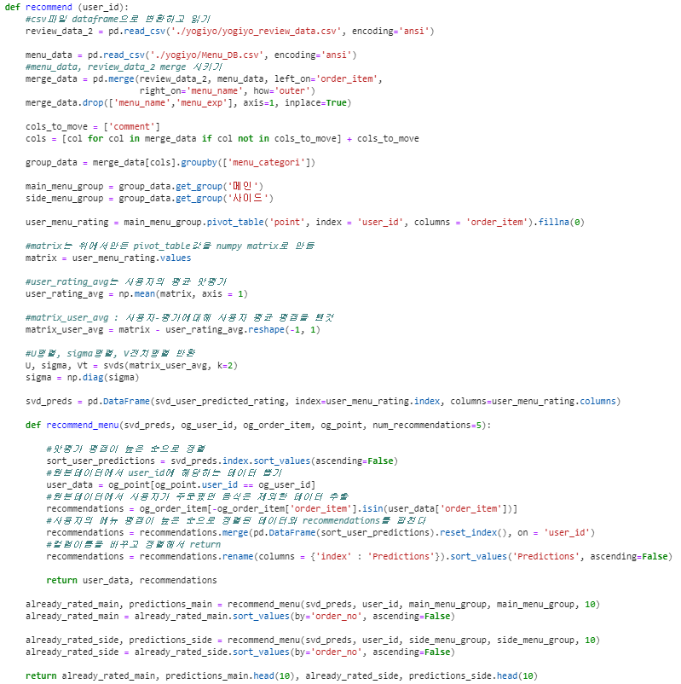
빅데이터_행렬분해(Matrix Factorization)기반 메뉴 추천서비스
그룹을 나눠
메인과 사이드 메뉴를
따로 추천 하도록 한다
대규모 다차원 행렬을
SVD와 같은 차원감소기법으로
분해하는 과정에서
잠재요인을 찾아 뽑아내는 방법

Slide 14
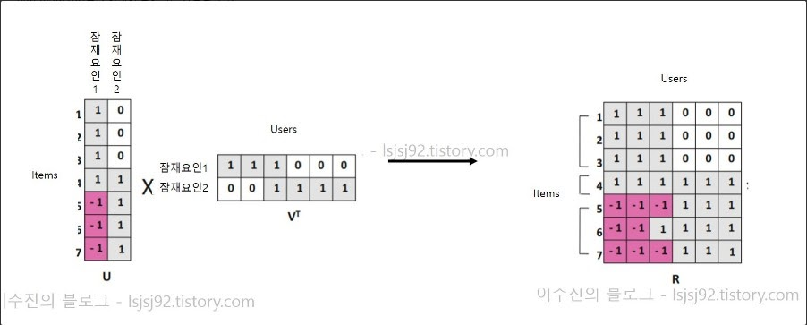
행렬분해로 진행하는 Collaboration Filtering은 사용자-아이템 행렬데이터를 이용해 ‘잠재요인’을 찾아냅니다.
즉, 사용자-아이템행렬을 ‘사용자-잠재요인’, ‘아이템-잠재요인’ 행렬로 분해 할 수 있습니다.

Slide 15
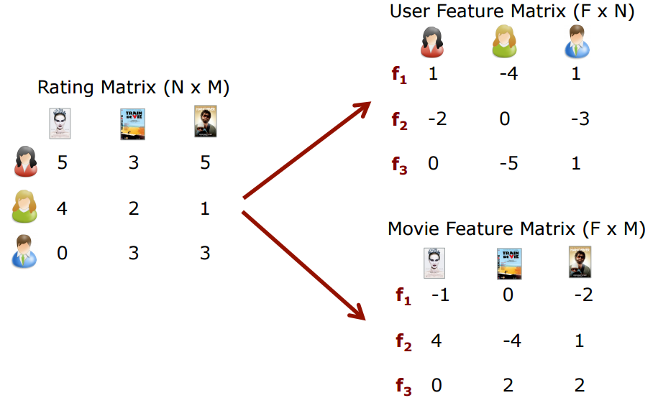
사용자가 평가하지 않은 컨텐츠(메뉴)의 평점을 미리 예측하여 추천해주는 방식입니다.
행렬분해 방식은 중간에 잠재요인을 뽑아내어 저장공간을 절약 할 수 있다는 장점이 있어서 선택하게 되었습니다.

Slide 16
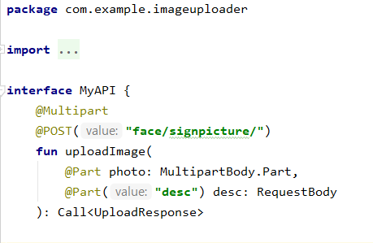
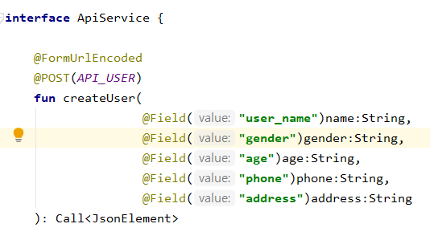
IoT_안드로이드 구현
Retrofit을 이용하여 Rest API 데이터 전송
고객 회원가입, 사진촬영 데이터 서버로 POST

Slide 17
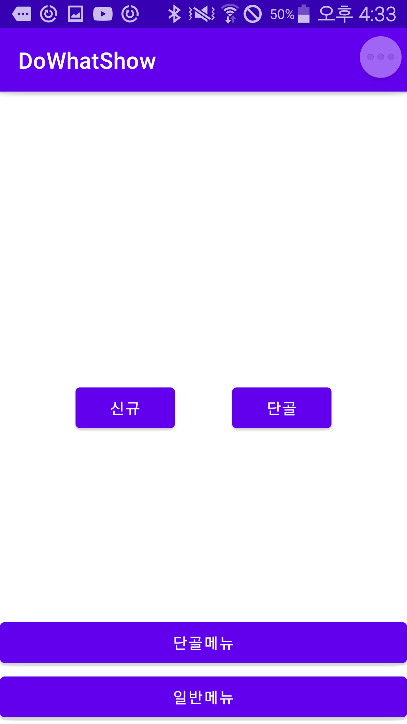
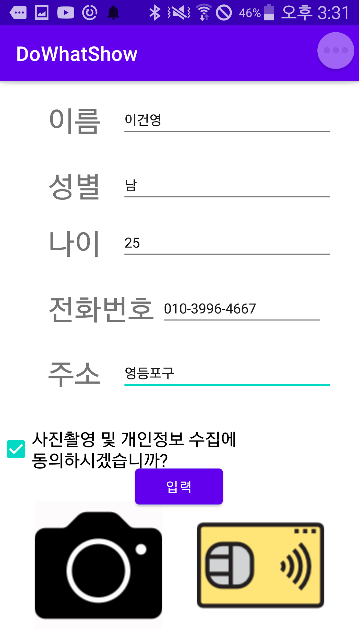
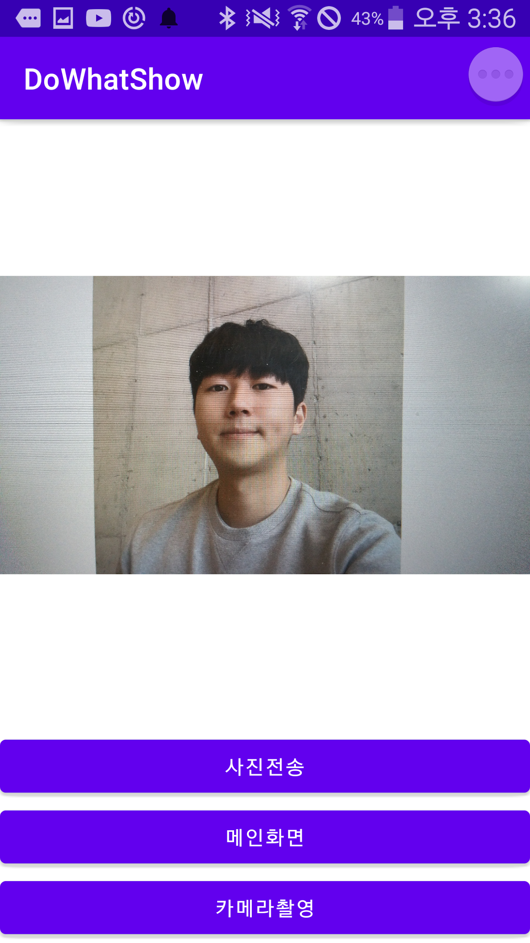
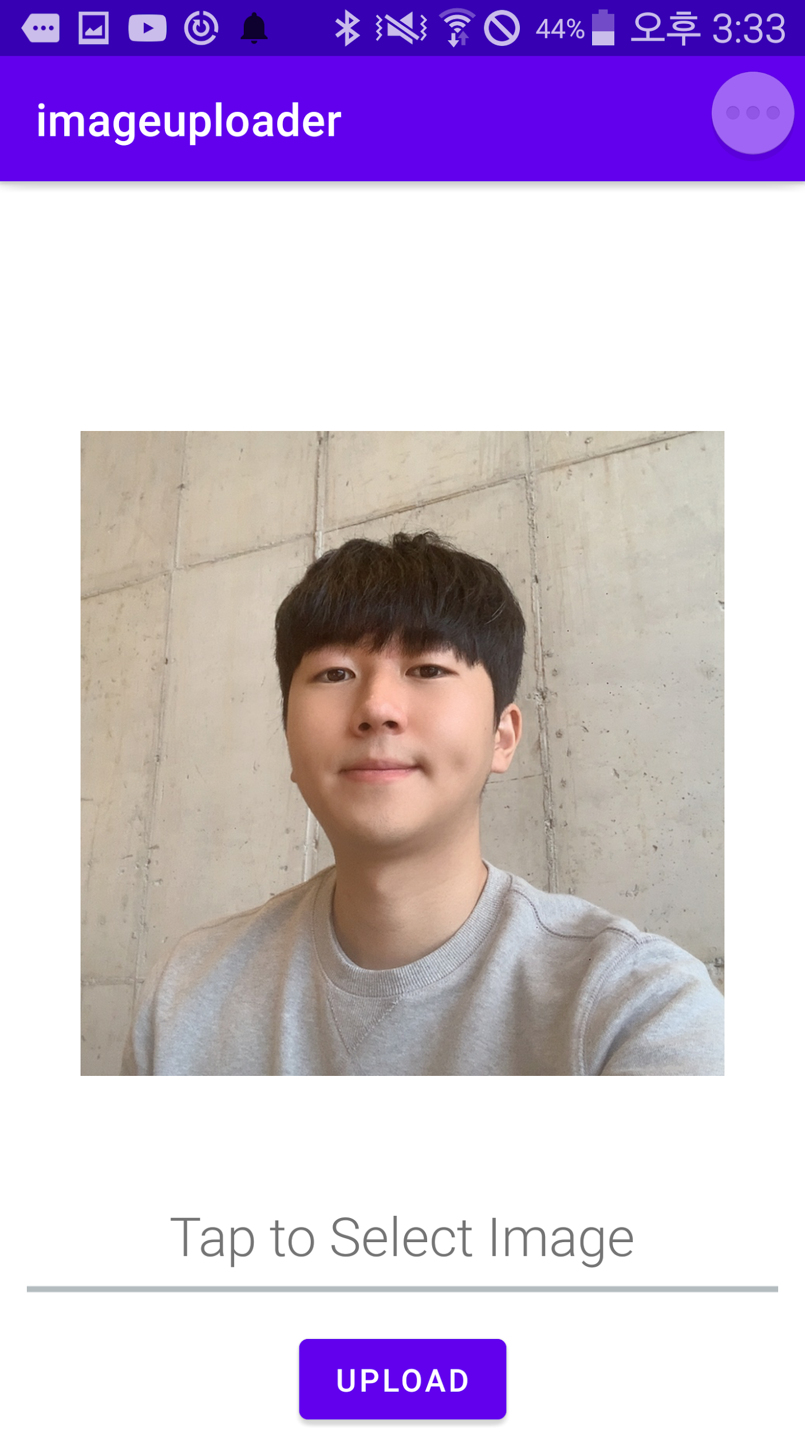
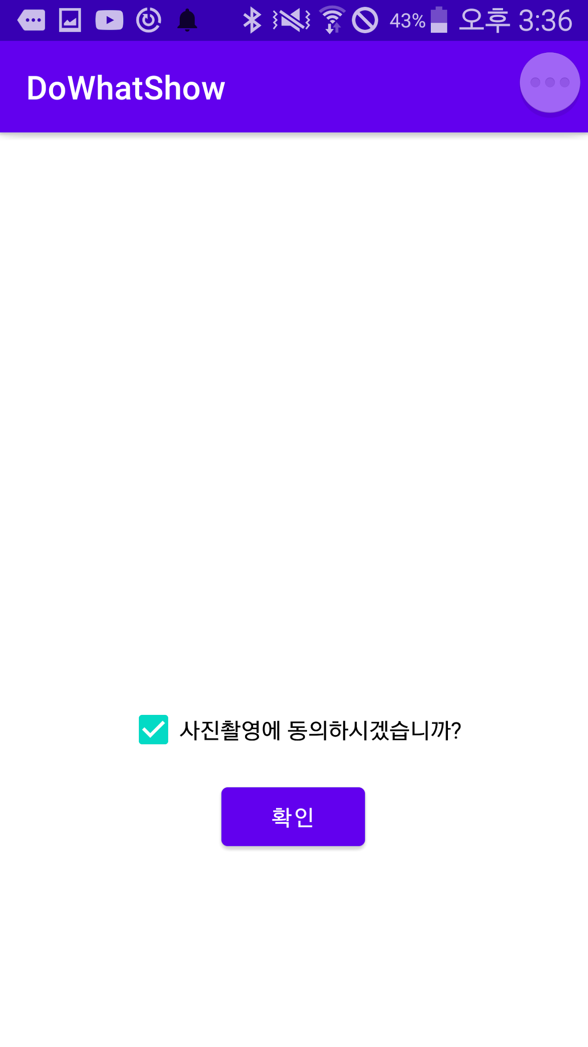
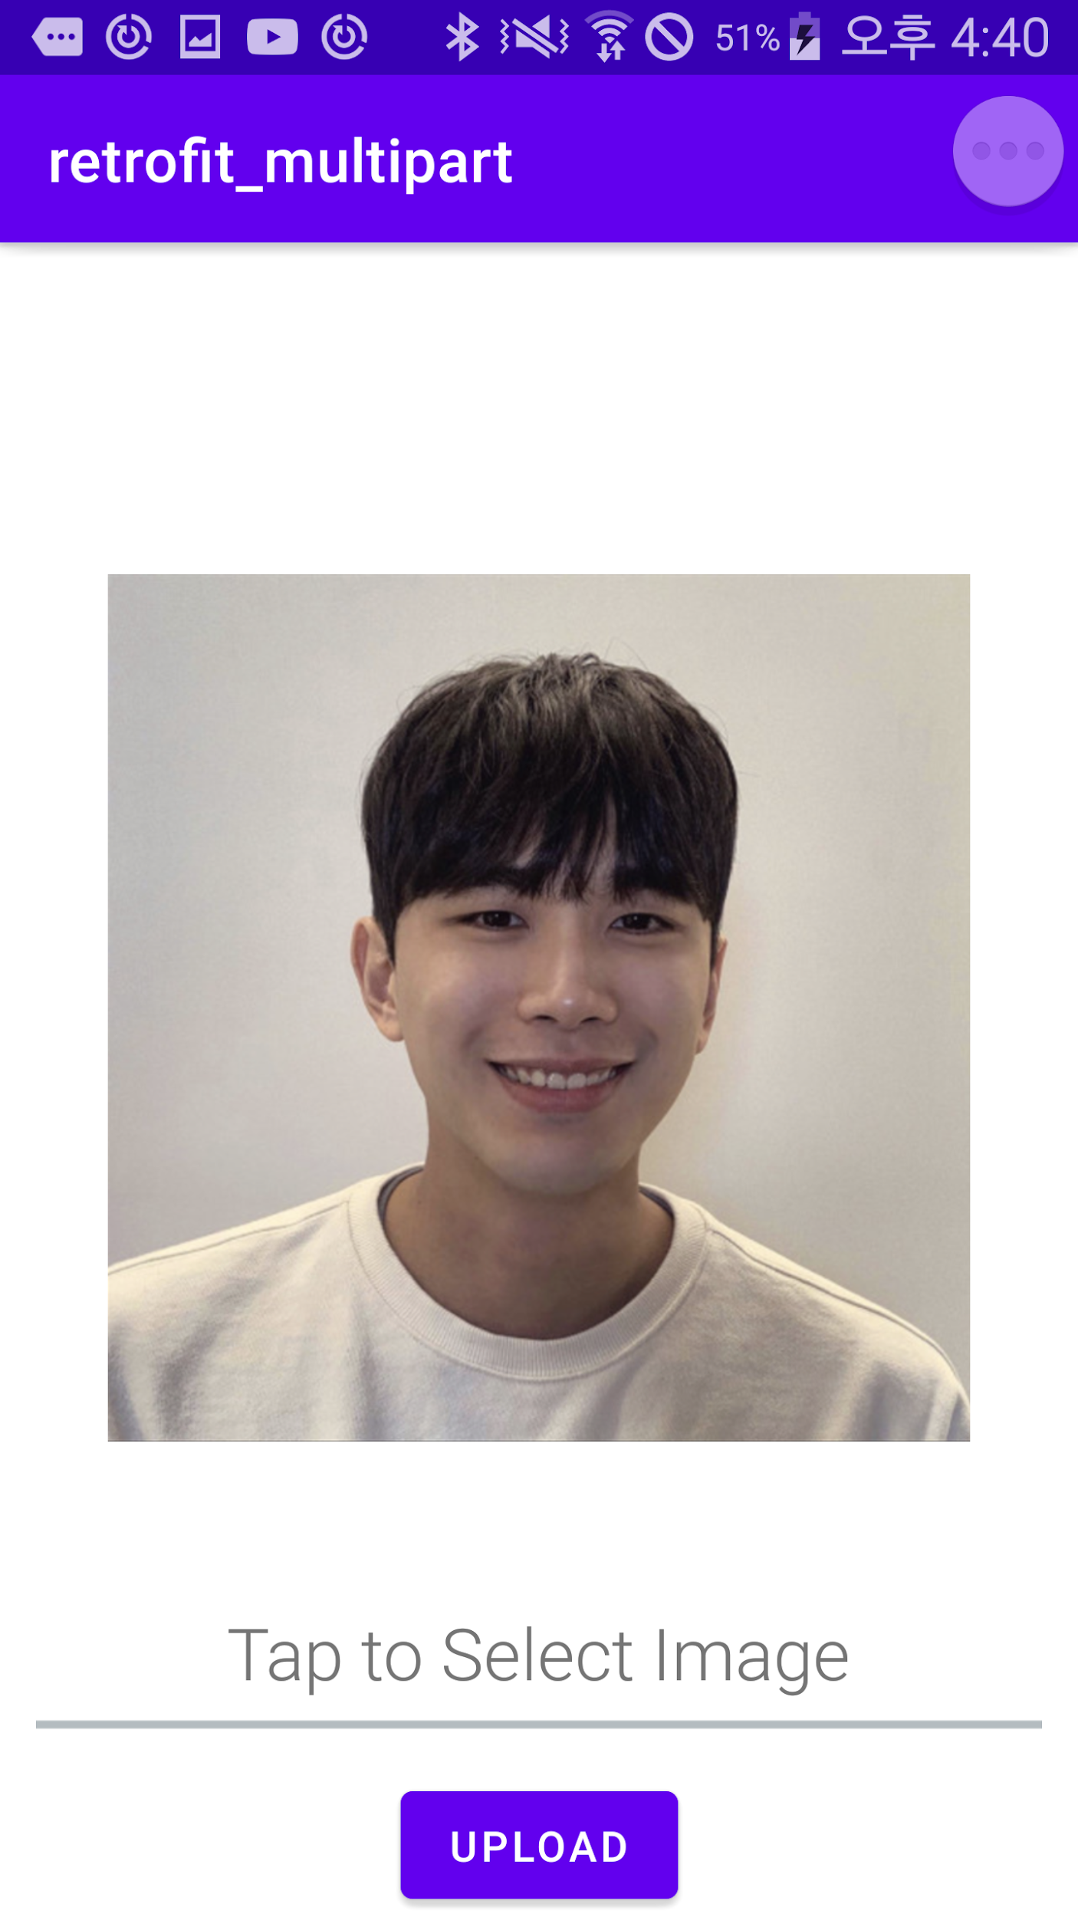
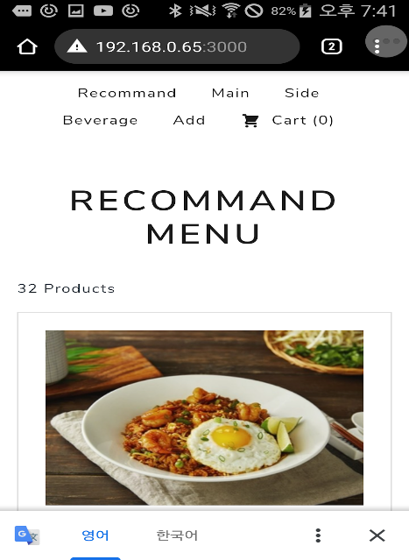
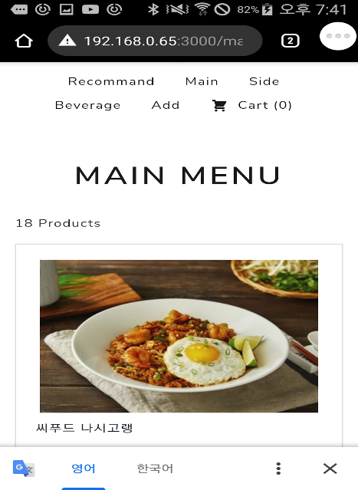

Slide 18
AI_안면 인식 모델 Process
데이터 수집 및
학습용 데이터 분류
AI hub 한국인 안면 데이터 수집
안면 인식 목적 데이터 분류
안면 이미지 전처리
Modeling
Predict
Open CV를 활용한 안면 객체 추출
Dlib를 활용한 랜드마크 추출(68개 특징 추출)
Inception 모델을 활용한 Base 모델 구축
앵귤러 마진 기반 손실 함수 활용
Train Test Split
8:2 비율로 Training Set, Validation Set 분류
Django Rest API 구축

Slide 19
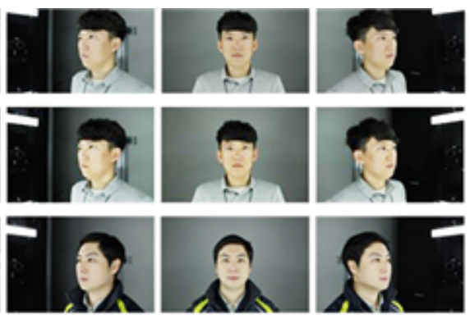
AI_데이터 수집 및 탐색
한국인 안면 이미지 데이터 예시
데이터 탐색
총 400명 고유 데이터
카메라 각도 20종 C1~C20
조명 각도 30종 L1~L30
액세서리 6종 (안경, 모자 등)
표정 3종 (무표정, 웃음, 찡그림)
총 4,320,000개 데이터
7. 이미지 사이즈 864 * 576
From. AI HUB

Slide 20
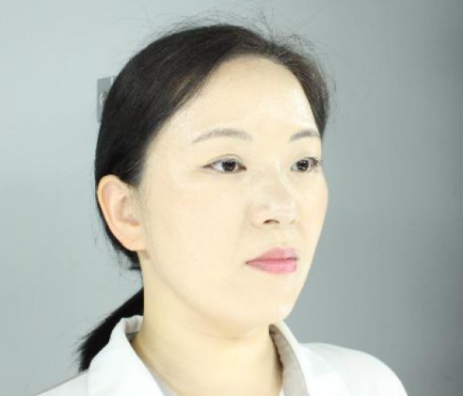
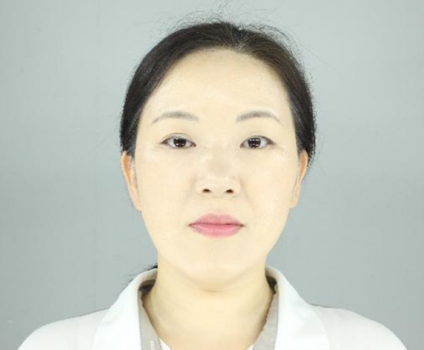
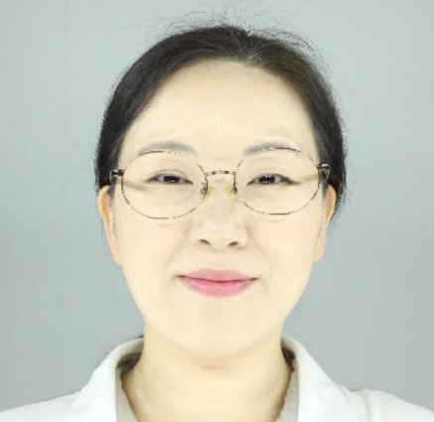
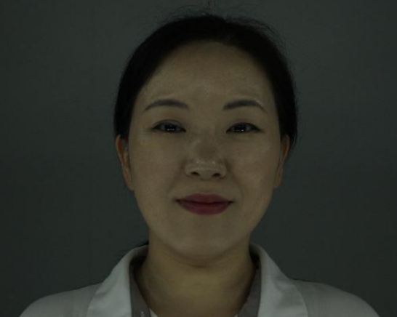
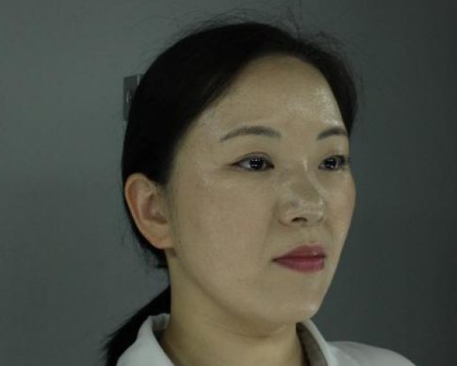
AI_데이터 수집 및 탐색
선별 데이터 예시
데이터 선별
안면 인식을 위한 데이터 선별 작업
총 400명 고유 데이터
카메라 각도 10종 C5-9, C15-17, C19-20
조명 각도 30종 L1~L30
액세서리 2종 (액세서리 x, 안경)
표정 3종 (무표정, 웃음, 찡그림)
총 720,000개 데이터 선별
From. AI HUB

Slide 21
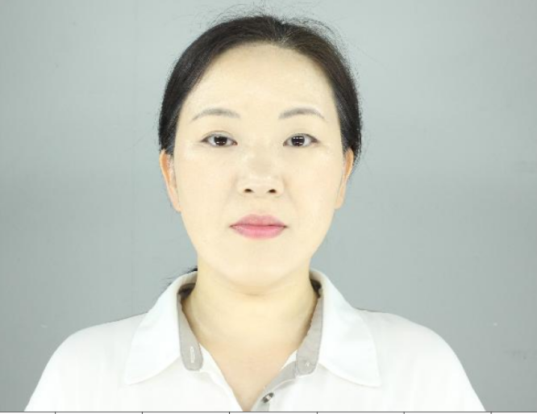
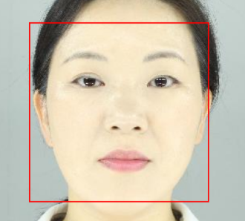
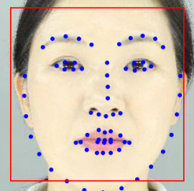
AI_안면 이미지 전처리
랜드마크 검출 (Open CV + Dlib )
안면 이미지 전처리
1
2
1. 안면 이미지에서 얼굴 부분만 검출(사진2)
-> Open CV 라이브러리 활용
2. 얼굴 부분에서 68개의 랜드마크 검출(사진3)
-> Dlib 라이브러리 활용
3

Slide 22
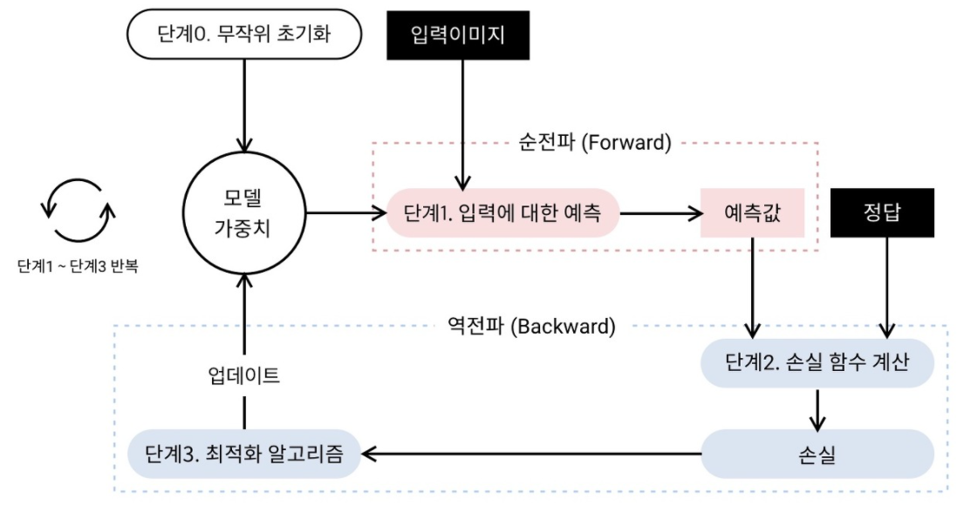
AI_안면 이미지 전처리
모델링
모델링
Inception 기반 Base Model 구축
-> Inception 모델을 활용하여 68개의 랜드마크 특징 vector를 128차원으로 Embedding
2. 앵귤러 마진 거리 기반 손실 함수 사용

Slide 23
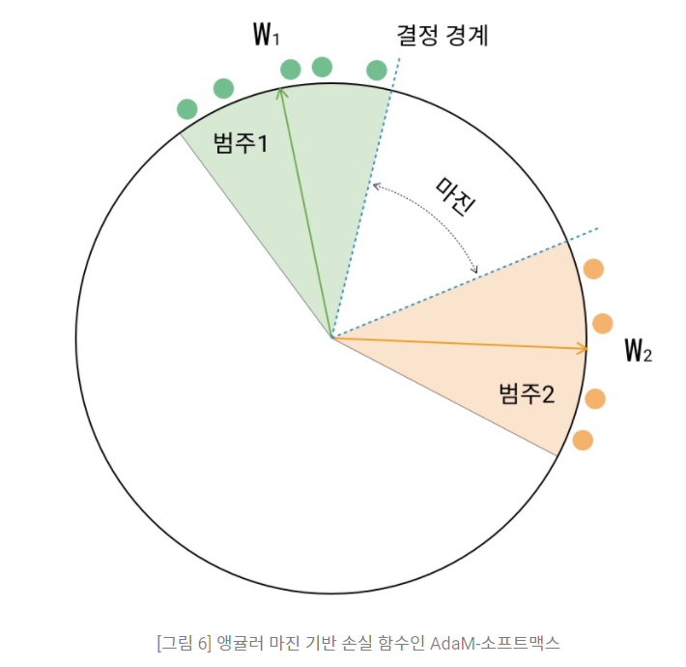
AI_안면 이미지 전처리
모델링
모델링
Inception 기반 Base Model 구축
-> Inception 모델을 활용하여 68개의 랜드마크 특징 vector를 128차원으로 Embedding
앵귤러 마진 거리 기반 손실 함수 사용
-> Softmax 손실 함수의 한계점 극복

Slide 24






Cloud_개발환경
RESTF API를 이용해
GET, POST요청을 전송하여
데이터를 조회/업데이트
amazon S3
Django ORM으로
데이터베이스 모델, 쿼리 생성
DRF로 데이터를 직렬화(serialize),
RESTful API를 통해
액세스/업데이트를 허용

Slide 25
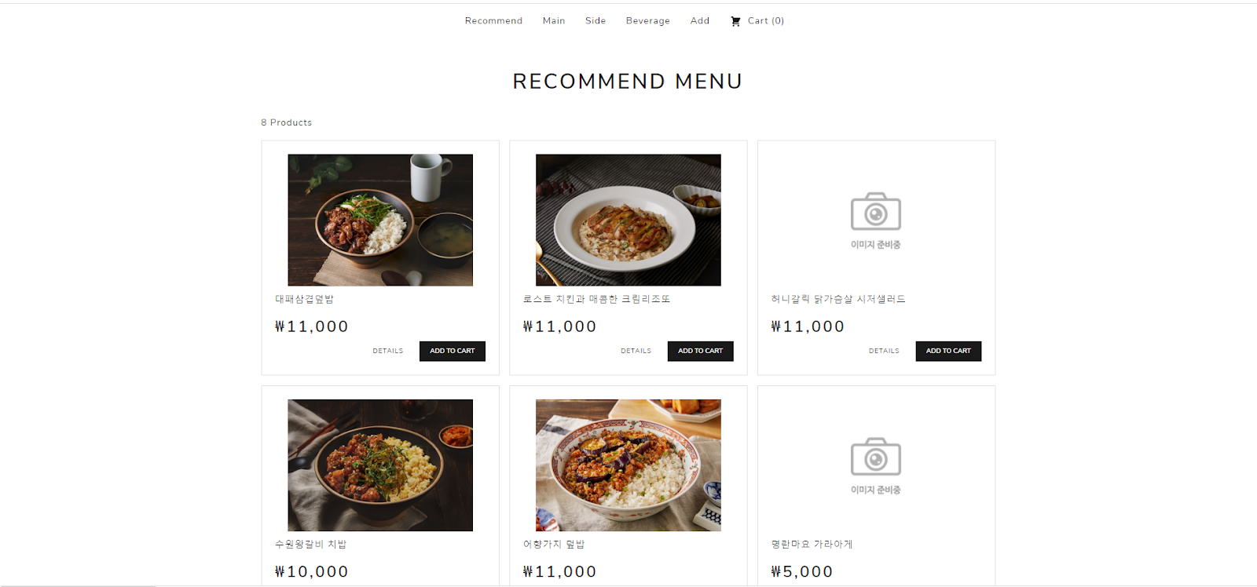
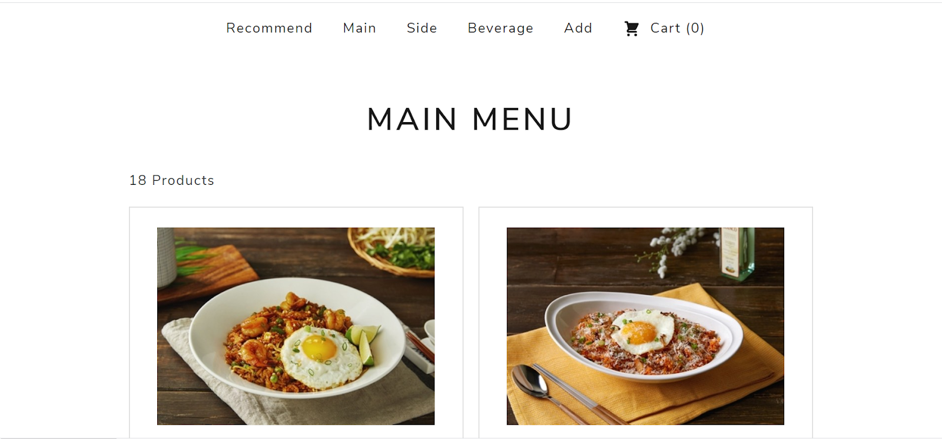
Cloud_웹 개발

Slide 26
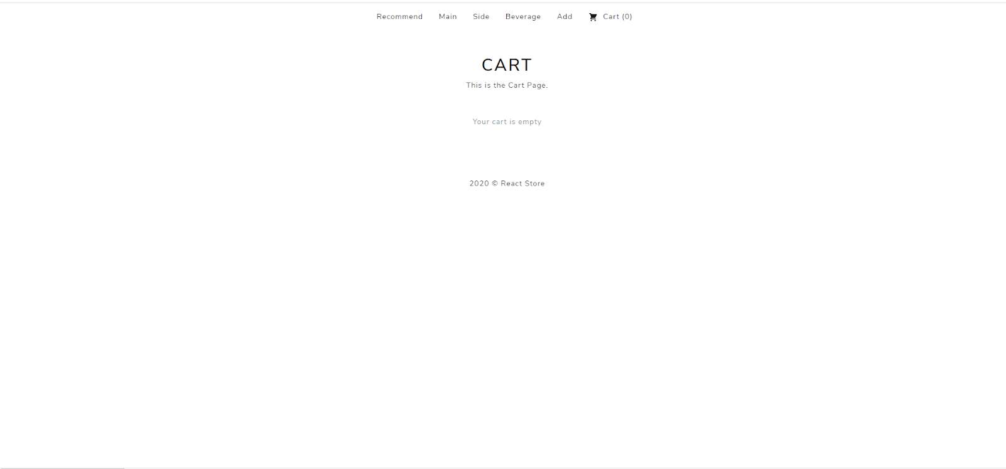
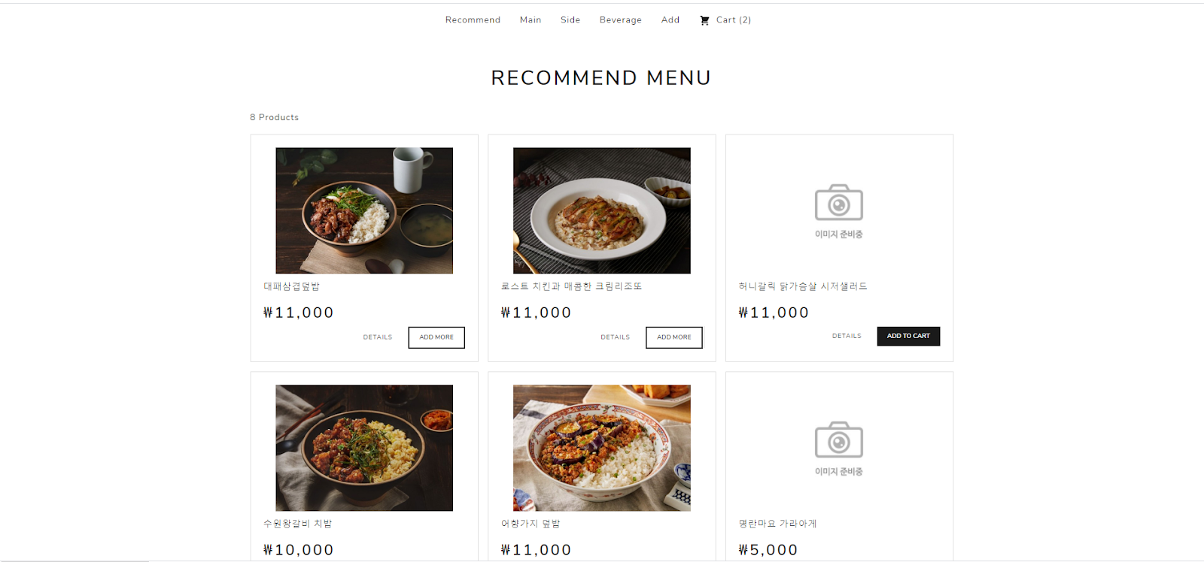
Cloud_웹 개발

Slide 27
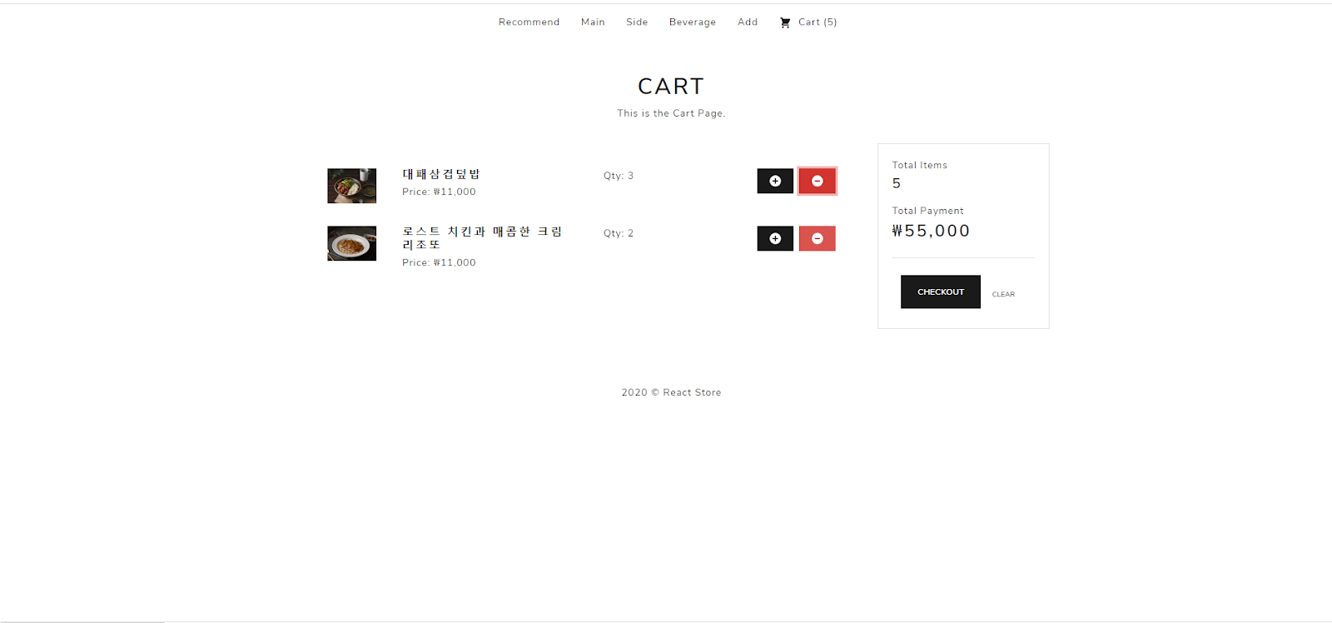
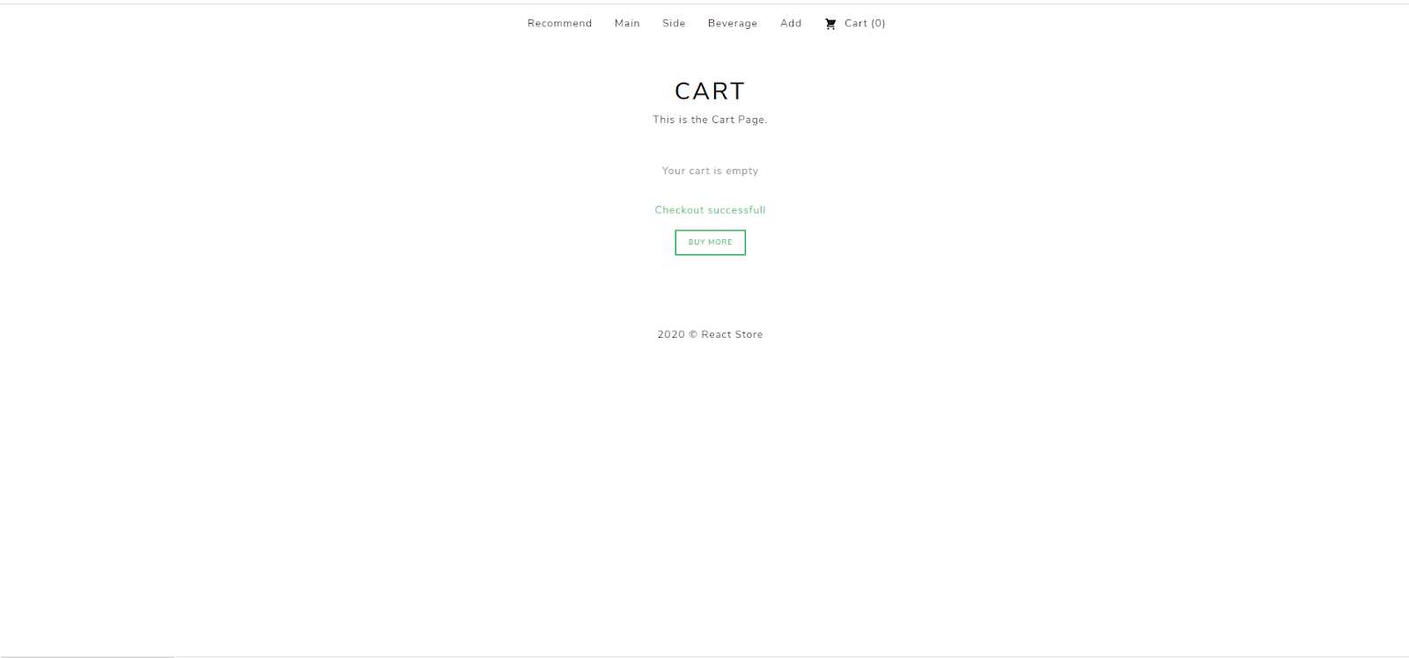
Cloud_웹 개발

Slide 28
서비스
시나리오

Slide 29


Slide 30
느낀점
모르는 분야와 함께 협업한다는 점에서 구현이나 연동에서 어떻게 해야할지 시행착오를 많이 겪었지만, 이를 통해 다른 분야도 이해할 수 있고 많은 것을 배울 수 있는 시간이었습니다!
여러 분야가 협업해서 하나의 프로젝트를 만든다는게 생각보다 쉽지 않다는걸 느꼈고 더군다나 비대면으로 작업을 하다보니 힘든 점도 있었지만
다른 분야에대해서 배울 수 있는
좋은 경험이었습니다
송재근 (AI)
전혀 알지못하는 분야와 처음으로 프로젝트를 진행 했는데 모르는게 있어도 서로 규약만 정하면 원활하게 진행되는걸 보고 신기함을 직접 느낄 수 있었던 경험이 되었다.
이동규 (Bigdata)
윤서율 (Cloud)
빅데이터, IoT, 클라우드, AI의 각각 기술에 대해 더 알 수 있었고 전체적인 흐름과 연동하는 기술이
중요하다는 것을 느꼈고 폭넓은
시야를 갖게 된 좋은 경험이었다
협업을 할 때 소통이 매우 중요하다는 것을 배울 수 있었습니다. 비대면 수업이라 처음에는 각자 진행을 하니,
아키텍쳐를 설계할 때 힘든 점이
있었지만, 대면으로 회의 하며 서로
모르는 부분을 알려주니
금방 진행되는 것을 볼 수 있었습니다.
이건영 (IoT)
이윤식 (Cloud)

Slide 31
감사합니다

